Slide 2
Задача

Slide 3
Этапы решения
1. Работа с данными (выбор переменных, получение удобного формата, валидация)
2. Изучение целевой переменной (Потребление)
2. Выбор вида моделей
3. Сравнение моделей
4. Выводы

Slide 4

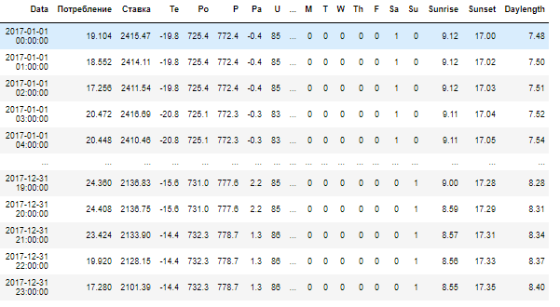
Выбор переменных
Для анализирования сложных систем, на которые воздействует множество факторов, необходимо иметь представление о факторах, влияющих на достижение желаемой от системы или процесса цели. Факторы, влияние которых на объект значительно, должны быть учтены при составлении модели для ее анализа.
На текущее состояние выбраны переменные:
Где:
Ставка(t-1) – экспоненциально сглаженная ставка
0 – 24 – время суток
T – Su – день недели

Slide 5
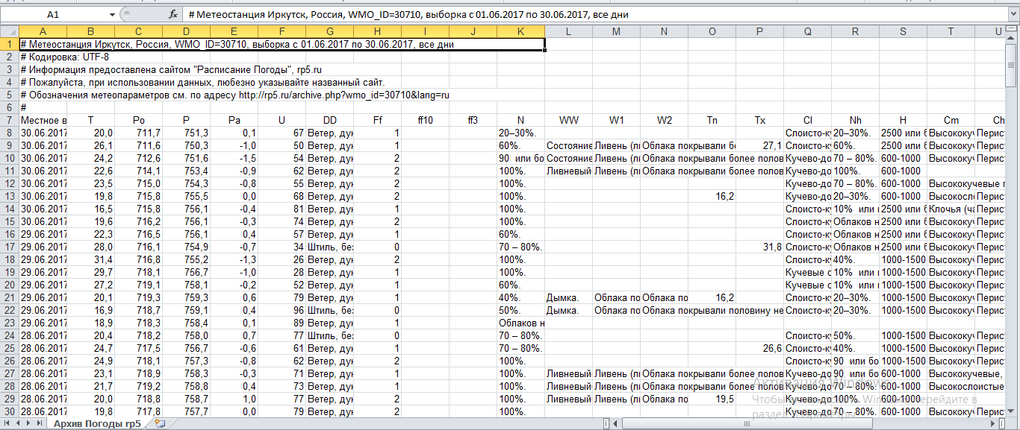
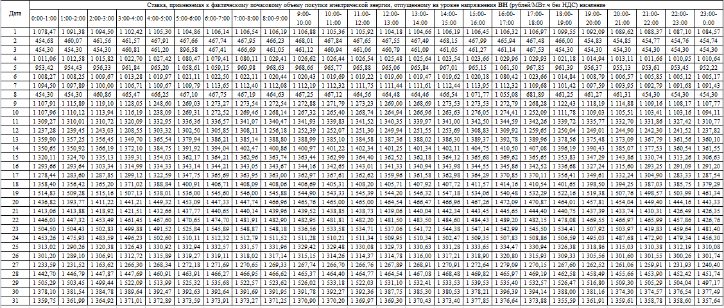
Работа с данными
В первом этапе сложность состояла в том, что для работы с временными рядами в Python необходимо было получить нужные переменные из разного формата таблиц, валидировать их и составить датасет для дальнейшей работы.
Для решения этой задачи, был написан скрипт, который, относительно формата таблицы, получал данные из не валидной таблицы с переменными из excel/csv/db в python, обрабатывал их и в итоге составлял валидный датасет.
Исходные таблицы
Итоговый датасет

Slide 6
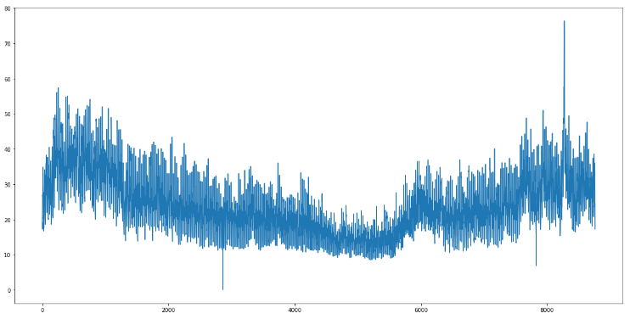
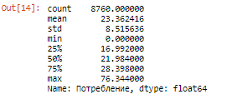
Потребление
В качестве целевой переменной было рассмотрено потребление электроэнергии за 2017г Общежития 12А

Slide 7
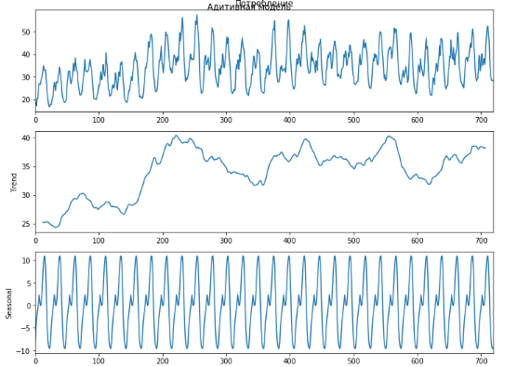
Потребление
Для каждого месяца, была сделана декомпозиция, для определения будущих параметров моделей

Slide 8
Выбор моделей
1. Регрессионная модель HWES(метод Хольта-Винтерса)
2.Регрессионная(множественная) модель OLS(метод наименьших квадратов)
3.Нейросетевая модель RandomForest

Slide 9
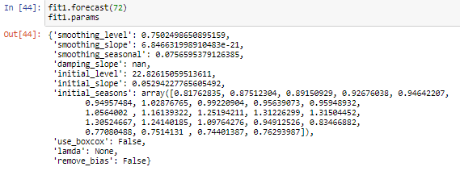
Модель Хольта-Винтерса
Модель Хольта-Винтерса использует идеи модели экспоненциального сглаживания, но является более сложной и может применяться к рядам, содержащим тенденцию и сезонность. Рассчитывается на основании предыдущих значений
Параметры модели:
Точность:

Slide 10
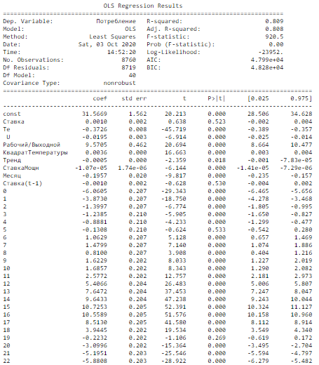
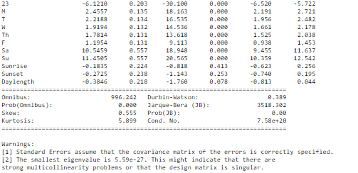
Модель OLS(метод наименьших квадратов)
Модель позволяет получить уравнение множественной регрессии, а так-же выделить наиболее значимые переменные и их статистические параметры.
Точность модели: 80,9%

Slide 11
Нейросетевая модель RandomForest
Средняя абсолютная ошибка: 1.89 кВт.
Точность: 91.81 %.
Переменные: Sunset Важность: 0.3
Переменные: Te Важность: 0.14
Переменные: U Важность: 0.07
Переменные: КвадратТемпературы Важность: 0.04
Переменные: 15 Важность: 0.04
Переменные: 16 Важность: 0.04
Переменные: Daylength Важность: 0.04
Переменные: СтавкаМощн Важность: 0.03
Переменные: 14 Важность: 0.03
Переменные: 17 Важность: 0.03
Переменные: Ставка Важность: 0.02
Переменные: Тренд Важность: 0.02
Переменные: Ставка(t-1) Важность: 0.02
Переменные: 0 Важность: 0.02
Переменные: 13 Важность: 0.02
Переменные: 22 Важность: 0.02
Переменные: 23 Важность: 0.02
Переменные: Sunrise Важность: 0.02
Переменные: Месяц Важность: 0.01
Переменные: 1 Важность: 0.01
Переменные: 12 Важность: 0.01
Переменные: 18 Важность: 0.01
Переменные: 20 Важность: 0.01
Переменные: 21 Важность: 0.01
Переменные: M Важность: 0.01
Переменные: Рабочий/Выходной Важность: 0.0
Переменные: 2 Важность: 0.0
Переменные: 3 Важность: 0.0
Переменные: 4 Важность: 0.0
Переменные: 5 Важность: 0.0
Переменные: 6 Важность: 0.0
Переменные: 7 Важность: 0.0
Переменные: 8 Важность: 0.0
Переменные: 9 Важность: 0.0
Переменные: 10 Важность: 0.0
Переменные: 11 Важность: 0.0
Переменные: 19 Важность: 0.0
Переменные: T Важность: 0.0
Переменные: W Важность: 0.0
Переменные: Th Важность: 0.0
Переменные: F Важность: 0.0
Переменные: Sa Важность: 0.0
Переменные: Su Важность: 0.0

Slide 12
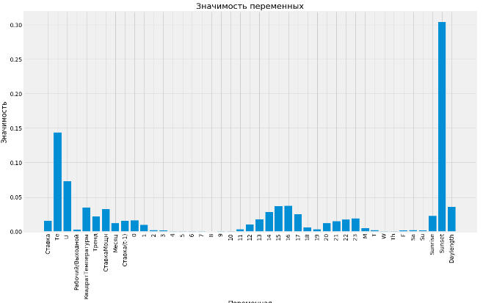
Нейросетевая модель RandomForest

Slide 13
Вывод
В результате получены модели описывающие реальные данные потребления с точностью: 89,28%(HWES), 80,9%(OLS),91,81%(RandomForest), по параметрам которых можно получить уравнения регрессии, множественной регрессии, так-же выявлены , значимые факторы, которые описывают потребление и их статистические параметры. Написан скрипт для преобразования различных типов таблиц в pandas.DataFrame.

